Slide 1
Indywidualny projekt programistyczny
Prezentacja projektu
Sebastian Mielczarek

Slide 2
Wizualizacje algorytmów sortujących
Program posiada 9 najpopularniejszych oraz moim zdaniem najciekawszych algorytmów do wyboru z listy,
Dane do posortowania tworzą się losowo lecz jest też możliwość dodania własnych danych z pliku txt
Istnieje możliwość sterowania prędkością sortowania aby lepiej przyjrzeć się działaniu algorytmu,
Dane które są losowane można ograniczyć w zakresach minimalna – maksymalna wartość oraz można ustawić rozmiar tablicy z danymi,
Istnieje zakładka z opisem oraz cechami wszystkich algorytmów

Slide 3
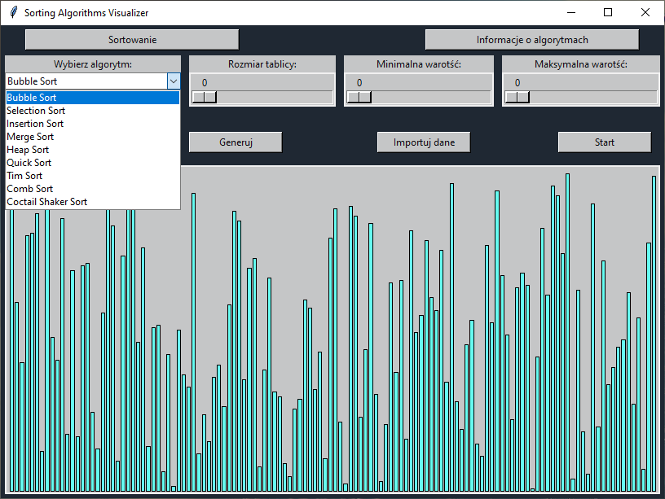
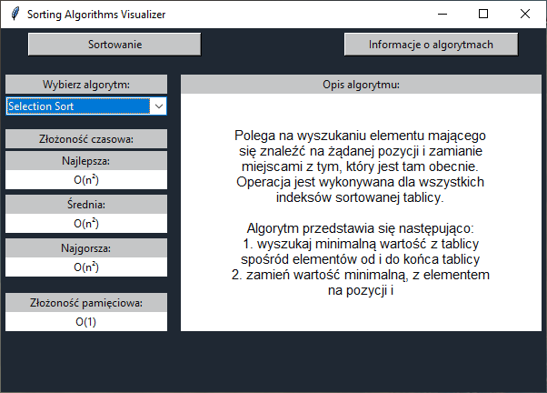
Wygląd aplikacji

Slide 4
Struktura projektu
drawing.py
colors.py
alghoritms_base.py
main.py

Slide 5
Harmonogram
04.03-18.03
18.03-01.04
Stworzenie GUI
Stworzenie losowania liczb
Utworzenie fragmentu do pobierania danych od użytkownika
Pokazywanie danych na wykresie
Dokończenie fukcjonalności danych losowych
01.04-22.04
Impementacja przynajmniej 3 algorytmów
Poprawienie błędów które będą się pojawiać
22.04-13.05
Implementacja kolejnych algorytmów
Poprawienie błędów które będą się pojawiać
13.05-03.06
03.06-16.06
17.06
Poprawienie błędów które będą się pojawiać
Dokończenie projektu
Prezentacja projektu
Stworzenie raportu z projektu
Stworzenie dodatkowych wizualizacji jak całkowanie lub szykanie miejsc zerowych funkcji
Dodanie kolejnych algorytmów
Dodanie dodatkowych informacji o algorytmach

Slide 6
Prezentacja projektu

